Slide 1
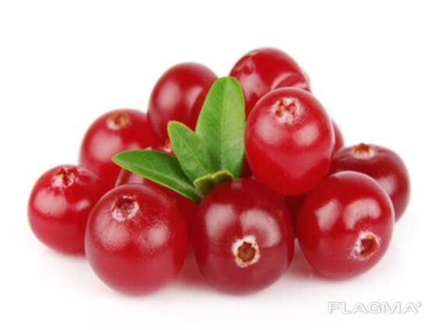
Муниципальное бюджетное образовательное учреждение детский сад «Ромашка»
ПРОЕКТ «КЛЮКВА –
СЕВЕРНЫЙ ЛИМОН»
Молчаново 2022

Slide 2
ПАСПОРТ ПРОЕКТА
Вид проекта: познавательно-исследовательский
Продолжительность проекта: 2 недели
Участники проекта:
Руководители проекта: воспитатели старшей группы Литвиненко В.А. и Якубович Т.М.

Slide 3
АКТУАЛЬНОСТЬ
В настоящее время важным стал вопрос о том, как обезопасить организм человека от вирусов, чем укрепить иммунитет. Известно, что в борьбе против простудных заболеваний главный союзник человека – витамин С (аскорбиновая кислота). Он позволяет поддерживать иммунитет и вовремя реагировать на угрозу, поступающую от вирусов и бактерий.

Slide 4
Известно, что лимон является важным источником витамина С. Но бытует мнение, что человек должен употреблять те ягоды, фрукты, овощи, которые произрастают в той местности, где живет человек - они самые полезные. Природа продумала всё сама. Вот мы и решили узнать, так ли это?
Лимон и клюква совпадают по своим вкусовым качествам – это очень кислые плоды. В лимоне содержится большое количество витамина «С». Интересно, а в клюкве – сколько и по праву-ли ее называют «северным лимоном» ?

Slide 5
ЦЕЛИ
Расширение и углубление представлений о клюкве;
Формирование умения получать сведения о свойствах клюквы экспериментальным путем.
ЗАДАЧИ
Изучить литературу о ягоде клюкве, о составе веществ содержащихся в ней;
Разыскать факты о клюкве и ее практическом применении;
Описать полученные результаты исследования;
Создать презентацию.

Slide 6
Этапы проекта
1 этап
Чтение в энциклопедии «Полезные свойства клюквы»;
Расширить знания о ягоде клюкве;
Чтение книги Елены Исаевой
«Клюква и черника. Ягоды, побеждающие бактерии»
2 этап
Экспериментально-исследовательская деятельность.
3 этап
Реализация проекта.

Slide 7
Быстро тает снег кругом –
Солнце распалилось!
На болоте на лесном
Клюква обнажилась.
Провела она в сугробах
Много-много долгих дней,
И от снега и мороза
Стала слаще и вкусней!

Slide 8
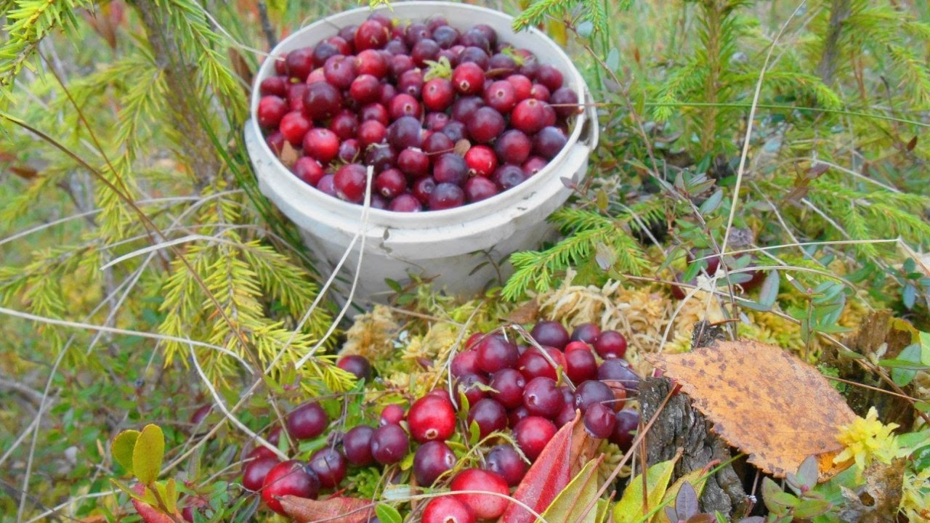
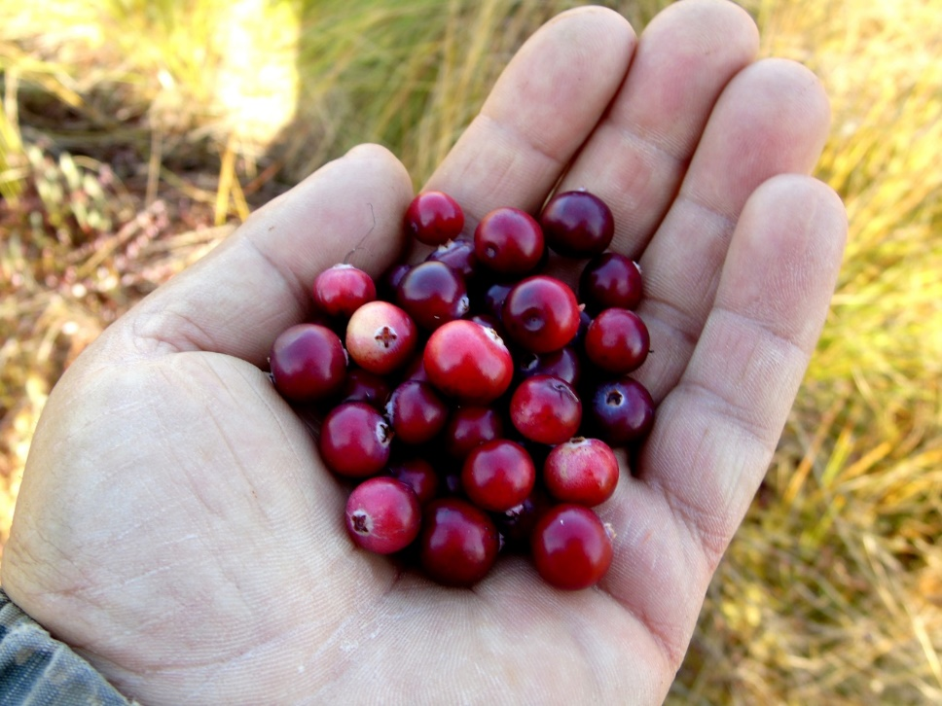
Клюкву собирают осенью и ранней весной. Так как клюква растет в болотистой местности и можно провалиться или встретить там змей, детей не берут с собой собирать ягоду.
Ну зато, когда родители принесут домой эту замечательную ягоду,
мы с удовольствием пьем морсы, едим желе, кисели или употребляем перекрученную ягоду с сахаром в виде варенья.

Slide 9
Чтение литературы о клюкве
Клюква – уникальный по пищевой ценности продукт и эффективное лекарственное средство. В клюкве содержится много минеральных веществ и витаминов. Это аскорбиновая кислота, витамины группы В, а также витамины А и прочие. В ягодах все эти вещества присутствуют в доступной для человеческого организма форме и действуют более активно, чем комплексные витамины, продаваемые в аптеках.

Slide 10
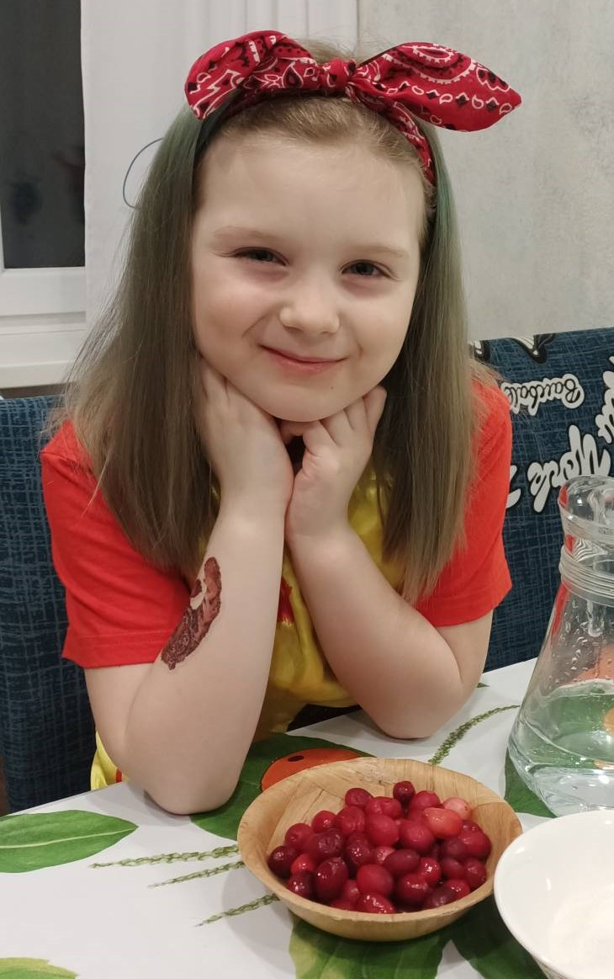
Экспериментально –
исследовательская
деятельность
Опыт № 1: Исследуем ягоду клюквы.
Одну ягоду клюквы мы положили на тарелочку, ягода круглая, красного цвета. Затем зубочисткой легонько проткнули ягоду, внутри ягоды сок. Попробовав ягоду на вкус, поняли, что она кислая, такая же как лимон.

Slide 11
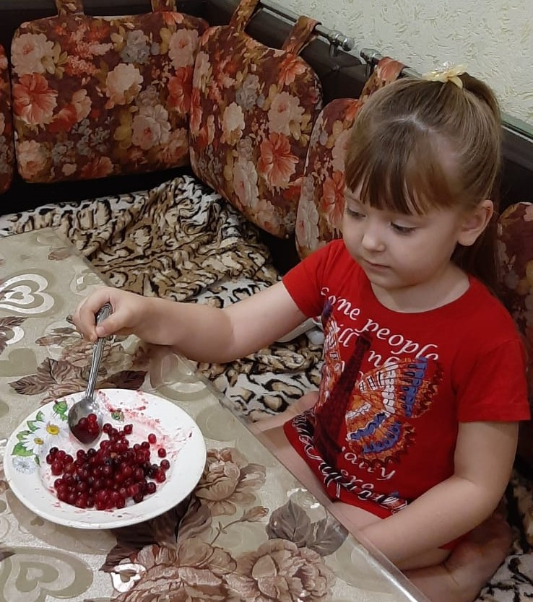
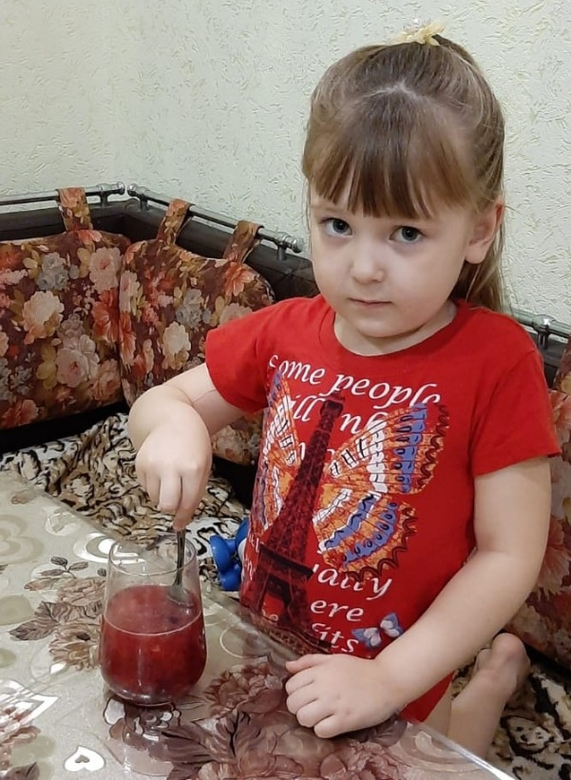
Опыт №2: Мы взяли кипяченую воду, она прозрачная. Затем добавили в нее несколько размятых ягод клюквы. Вода закрасилась в красивый красный цвет. Это говорит о том, что клюква окрашивает воду. Попробовав эту жидкость на вкус выяснили, что она тоже кислая, ну меньше чем сама ягода. Если добавить сахар, получится вкусный клюквенный морс.

Slide 12
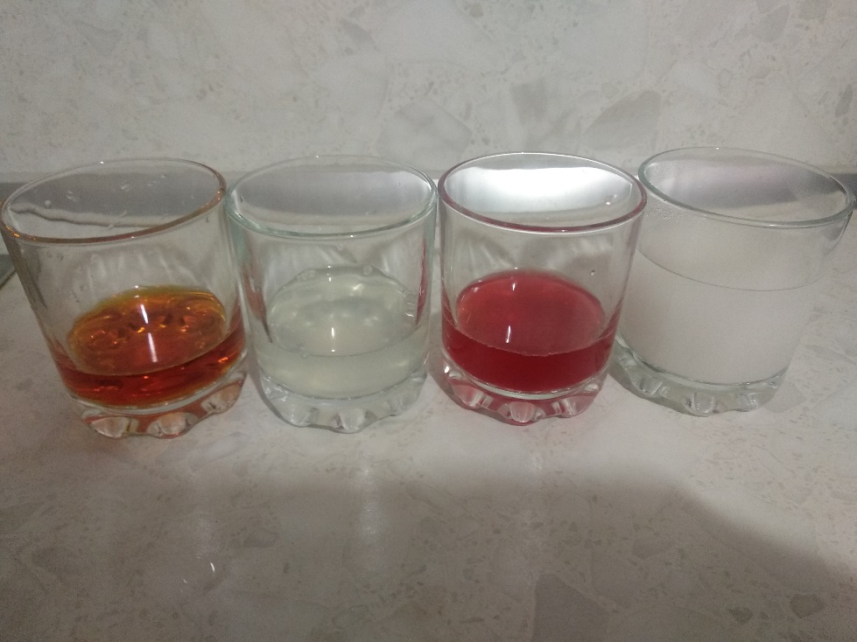
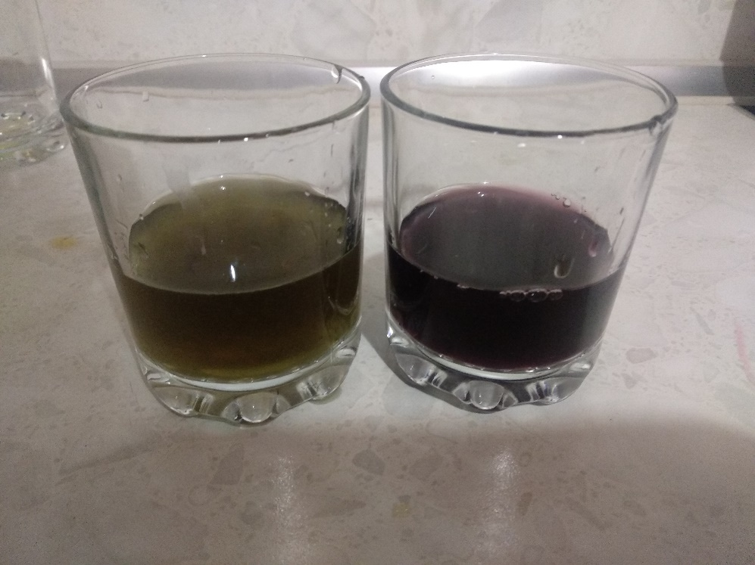
Опыт № 3: Есть-ли в клюкве витамин С?
Мы с мамой прочитали в энциклопедии описание опыта, с помощью которого можно определить наличие в ягодах клюквы витамина С и сделали его.
Одновременно этот же опыт мы провели с соком лимона, чтобы сравнить наличие витамина С в обоих продуктах.

Slide 13
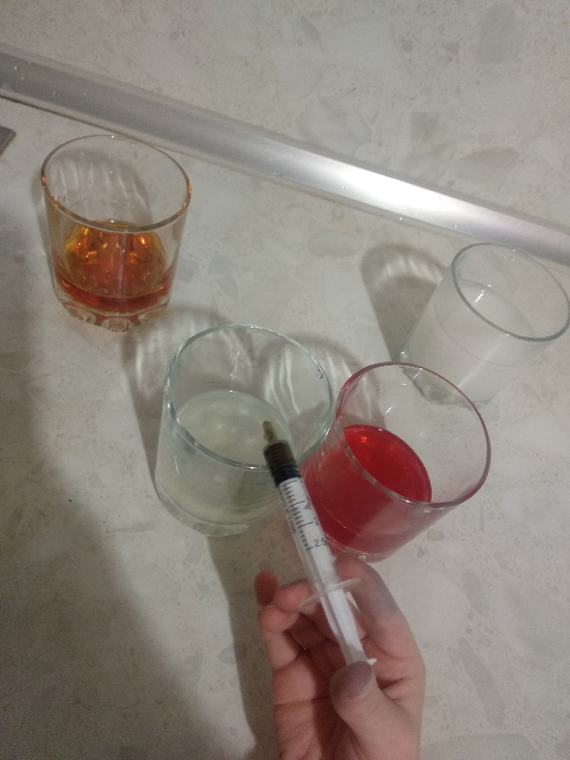
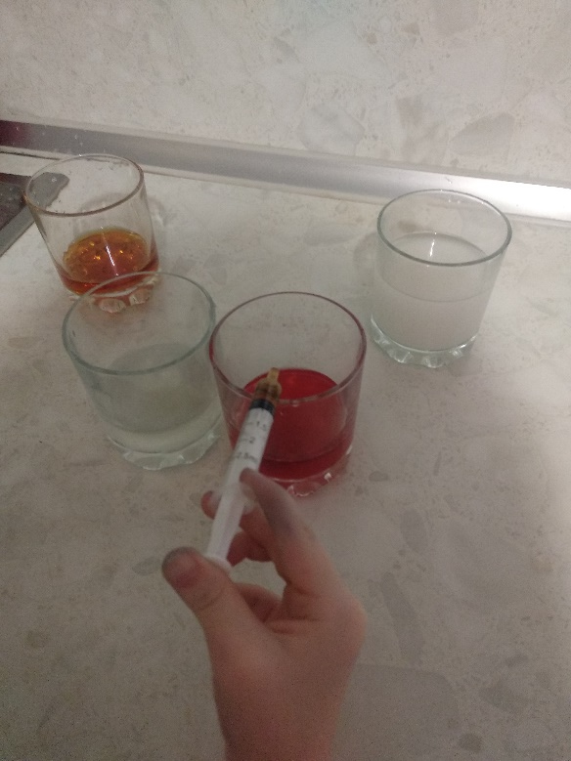
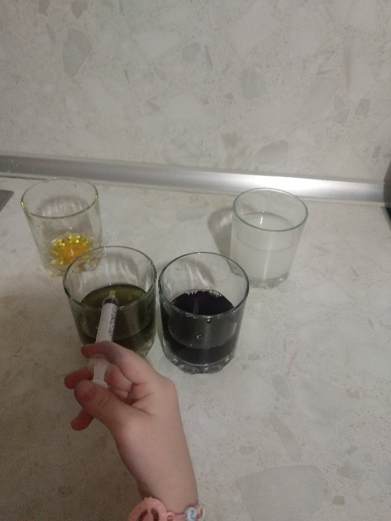
В стакан с соком лимона, разбавленного водой и соком клюквы также разбавленного водой добавили водный раствор крахмала и затем капали йод, разведенный с водой. Через некоторое время растворы сока клюквы и лимона одновременно стали приобретать синее окрашивание, что доказывает присутствие витамина С в ягодах клюквы так же как в лимоне.

Slide 14
В результате своих исследований мы узнали, что клюква действительно содержит витамин С, в энциклопедии прочитали, что ягода очень полезна для организма человека, как источник витаминов и как лекарственное средство. Клюква эффективна в период инфекционных заболеваний, помогает организму бороться с вирусами и бактериями, помогает повысить иммунитет человека. Поэтому использовать клюкву, растущую в нашем краю можно и нужно в качестве источника витамина С на ряду с лимоном и по праву клюкву называют «Северным лимоном».

Slide 15
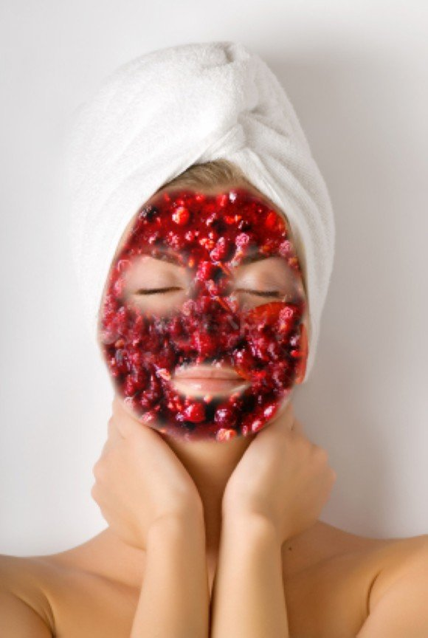

ПРИМЕНЕНИЕ В КОСМЕТОЛОГИИ
Очень богатую витаминами клюкву также используют в косметологии. В домашних условиях на кожу наносят кашицу из ягод, чем осветляют и питают кожу.
Также на основе клюквы делают много различной косметики: крема, маски, лосьоны и прочее.

Slide 16
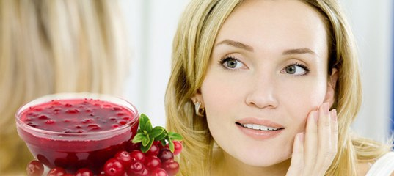
ПРИМЕНЕНИЕ В КОСМЕТОЛОГИИ
Клюкву используют и при уходе за волосами, существует множество рецептов масок на основе клюквы для придания волосам объема, блеска, для избавления от перхоти.

Slide 17
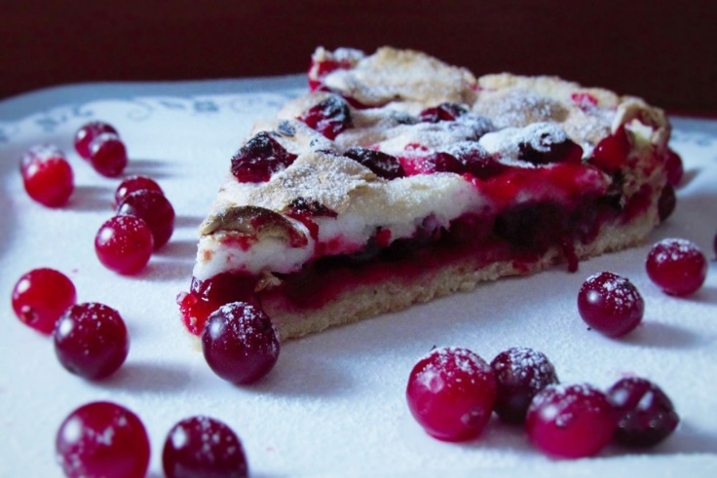
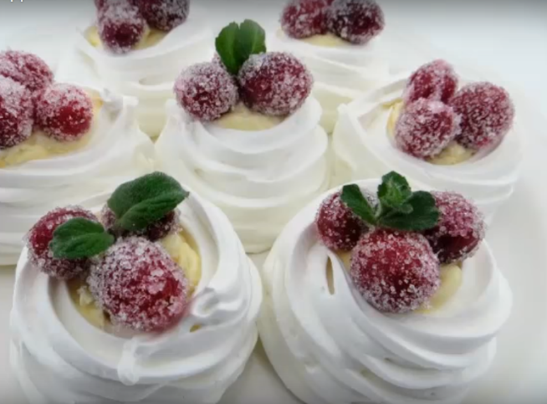
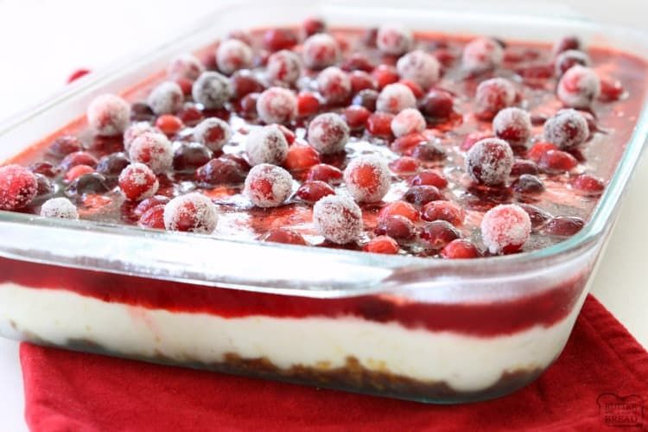
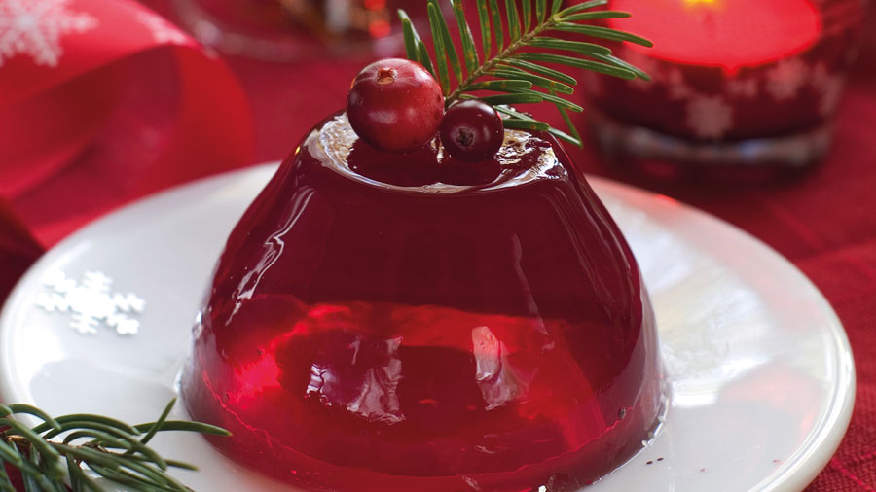
ИСПОЛЬЗОВАНИЕ В КУЛИНАРИИ
Очень популярна клюква в кулинарии, при изготовлении различных пирожных, тортов и прочих десертов ее кисловатый вкус нравится многим гурманам.

Slide 18
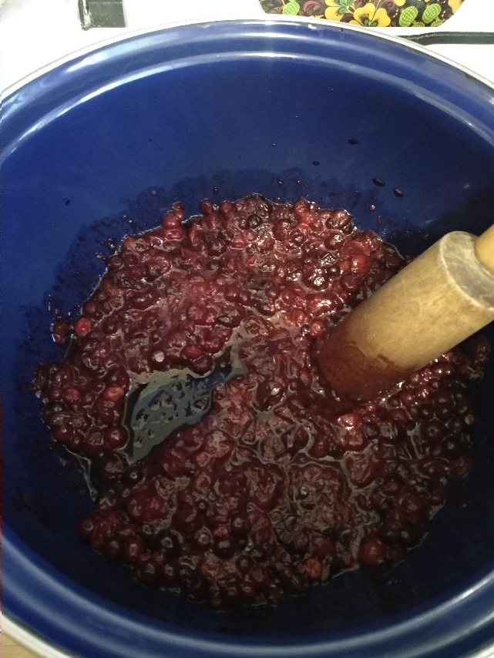
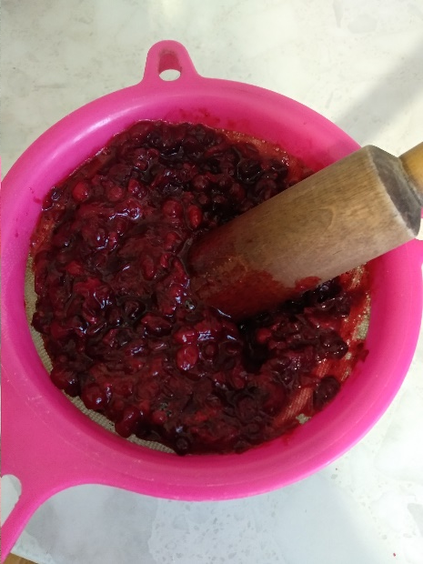
ЧТО МОЖНО ПРИГОТОВИТЬ
ДАЖЕ ДЕТЯМ
У нас дома всегда есть замороженная клюква, мы готовим из нее морсы, чтобы лечиться, если вдруг кто-то заболел или в качестве профилактики..
Мы знаем, что мякоть клюквы нужно заливать теплой кипяченой водой, ну ни в коем случае не кипятить сок ягоды, при термической обработке, он теряет большинство своих свойств.

Slide 19
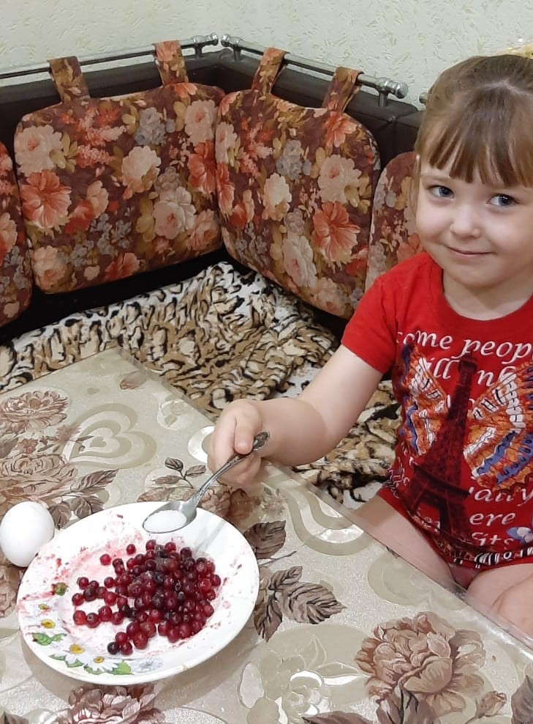
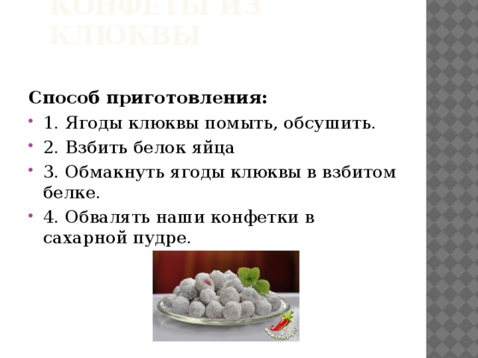
ЧТО МОЖНО ПРИГОТОВИТЬ
ДАЖЕ ДЕТЯМ
Из клюквы оказывается можно приготовить даже конфеты, которые будут очень вкусные и полезные. Мы с мамой сделали их.

Slide 20
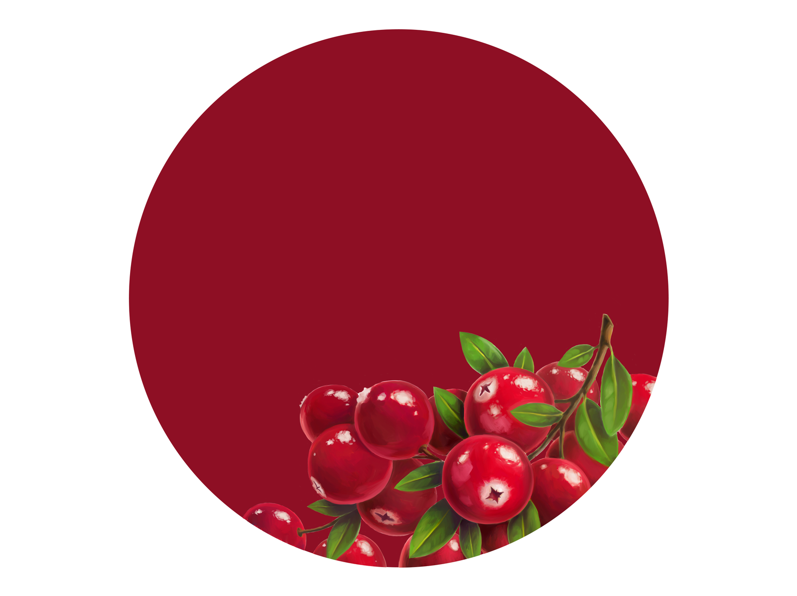
Изучив литературу и проделав опыты, мы теперь знаем, что…
Клюкву по праву называют «Северный лимон» - это очень полезная ягода, богатая большим количеством витаминов и большой помощник нашему организму в период заболеваний и не только.

Slide 21
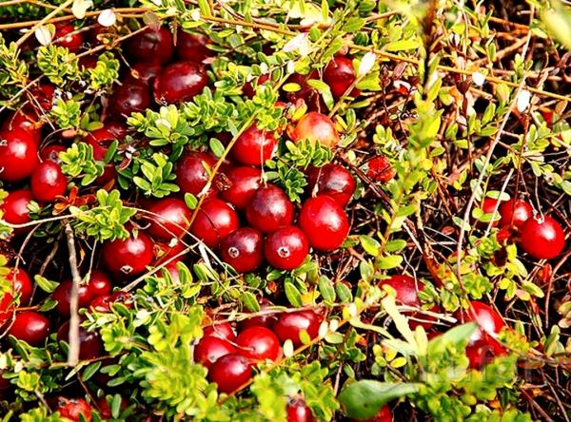
НАШИ ПОЖЕЛАНИЯ
Клюква – ягода лесная,
С детства все мы ее знаем
Как богат ею наш край,
Не ленись ты, собирай!
Морсы, ягоды, варенье,
Вкусный торт на день рожденье
С клюквой нам любой десерт
Будет вкусен на обед!
Витаминов столько в ней,
Организм наш все сильней
Дадут вирусам отбой
Взрослые и мы с тобой!!!

Slide 22
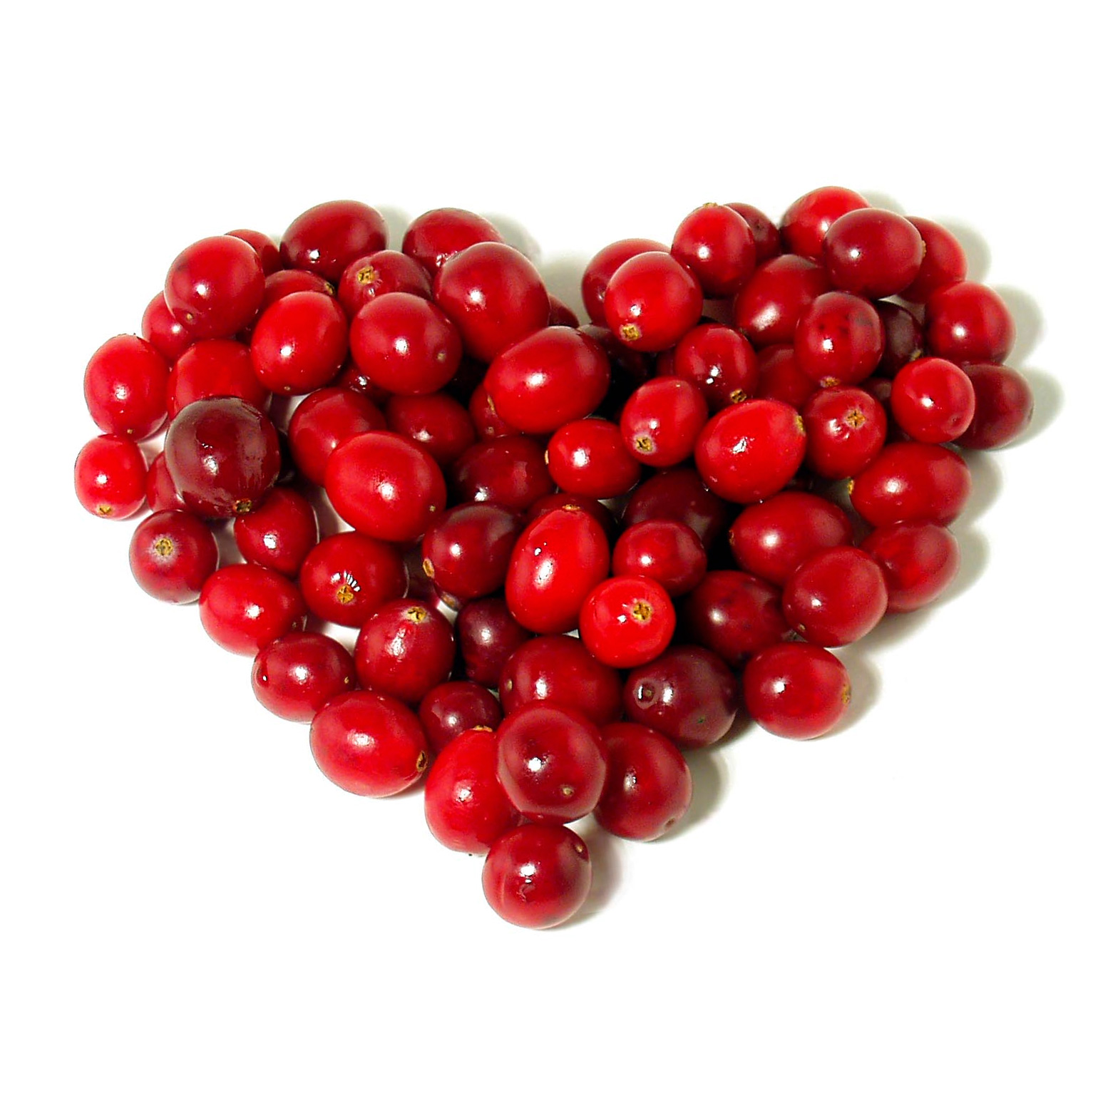
СПАСИБО ЗА
ВНИМАНИЕ!

